Slide 1
SAL
#2주차

Slide 2
목차
1 과제 해설
2 연결리스트
3 스택
4 큐
5 덱
6 과제

Slide 3
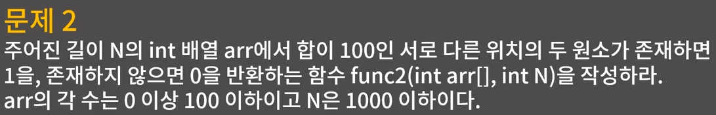
1 과제 해설
O(n)풀이 생각해보기
O(n^2) 풀이는 arr[i]에 접근했을 때 i 뒤에 있는 원소와 arr[i]를 더했을 때 100이 되는지 알아내는 것이다 (0<= i <1000)
O(n)에 풀기 위해서는 배열의 특정 인덱스 접근이 O(1)인 점을 활용하여 101칸 배열을 만들고 원소의 값인 인덱스에 그 원소가 나왔음을 표시
arr의 원소는 0이상 100이하이기 때문에 배열의 인덱스로 표현이 가능하다

Slide 4
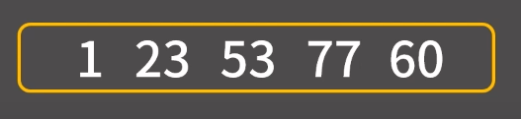
1 과제 해설
Occur[101]={0,};
Occur[100-1]=0 (99 나오지 않았음) -> Occur[1]=1 (1 나왔음을 표시)
Occur[100-23]=0 (77 나오지 않았음) -> Occur[23]=1 (23 나왔음을 표시)
Occur[100-53]=0 (47 나오지 않았음) -> Occur[53]=1 (53 나왔음을 표시)
Occur[100-77]=1 (23 나왔음) -> 1 반환
이런 식으로 배열의 인덱스를 활용하여 O(n)풀이를 할 수 있다

Slide 5
1 과제 해설
(100에서 원소의 값을 뺀 인덱스 값)이
나왔는지 확인하고 나왔으면 1 반환 (100이 됨)
( (100 – 원소의 값)이 나왔으면
(100 – 원소의 값) + 원소의 값 = 100이기 때문 )
(100에서 원소의 값을 뺀 인덱스 값)이 나오지 않았으면 원소의 값인 인덱스에 표시하고 다음 원소로 넘어가면 됨

Slide 6
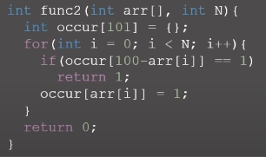
1 과제 해설
코드

Slide 7
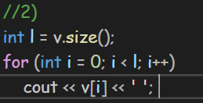
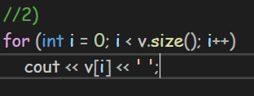
1 과제 해설
실행시간이 같을까? -> for문의 작동원리 생각해보기

Slide 8
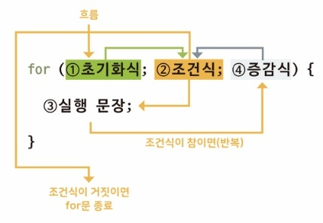
1 과제 해설
for문의 작동원리를 아는 것은 매우 중요함

Slide 9
1 과제 해설
v의 size를 딱 한 번만 계산함

Slide 10
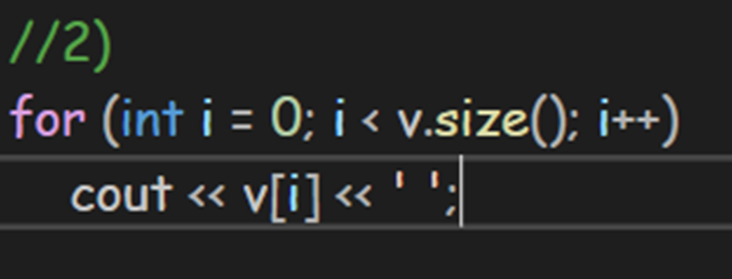
1 과제 해설
v.size를 (v.size()+1)번 계산함
컴파일러가 최적화돼서 1번만 계산하는 경우도 있지만
앞의 예시처럼 작성하는 것이 나쁜 습관은 아님
하지만 for문 내에서 v.size()를 의도적으로 계산해야 하는 경우에는 위처럼 작성해야 함 (백터 크기가 계속해서 변하는 경우 등)

Slide 11







2 연결리스트
원소
원소
원소
원소
머리
원소
원소
원소

Slide 12
2 연결리스트
공간에 연속하게 저장되어 있지 않음
그렇다면 다음 원소를 어떻게 알 수 있을까?
-> 다음 원소의 주소를 가지고 있음
head원소만 알고 있어도 모든 원소를 알 수 있음
연속하게 저장되어 있지 않은데 장점이 있을까?

Slide 13
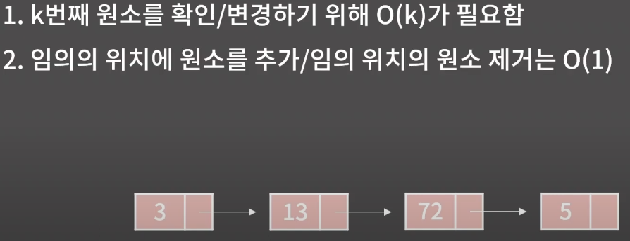
2 연결리스트
성질

Slide 14
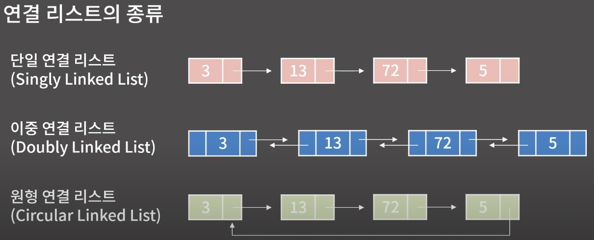
2 연결리스트
종류

Slide 15
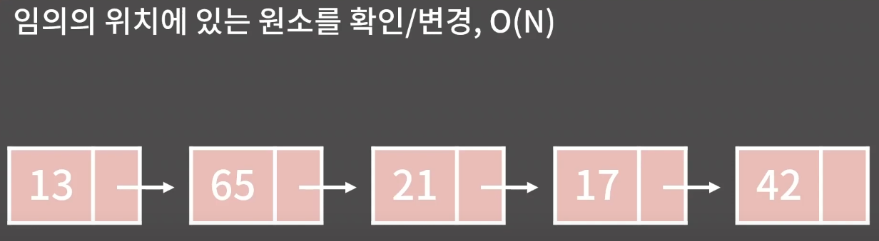
2 연결리스트
성질

Slide 16
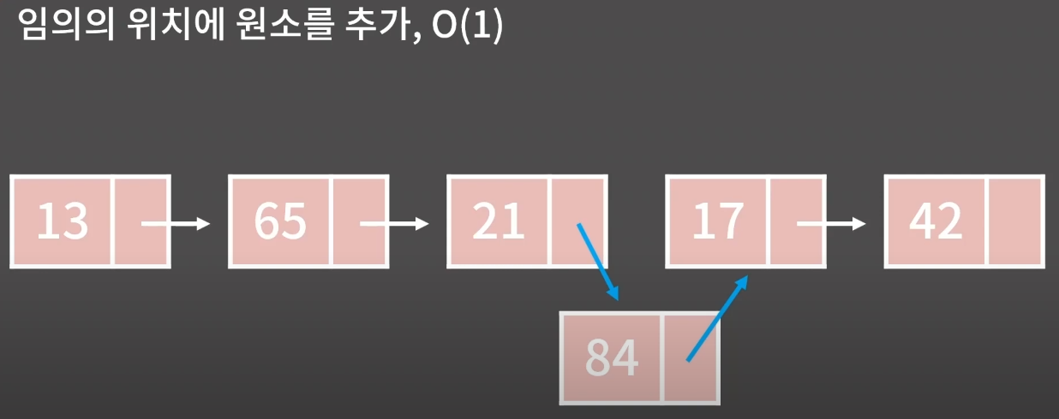
2 연결리스트
성질

Slide 17
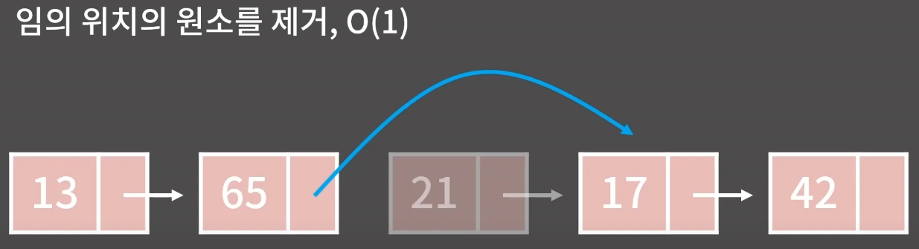
2 연결리스트
성질

Slide 18
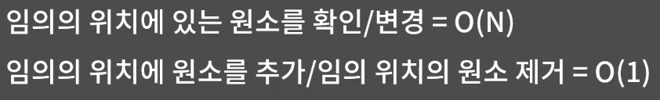
2 연결리스트
성질

Slide 19
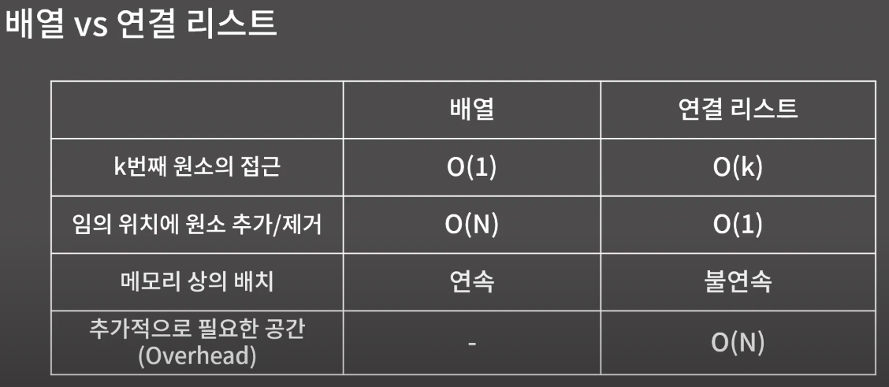
2 연결리스트
성질

Slide 20
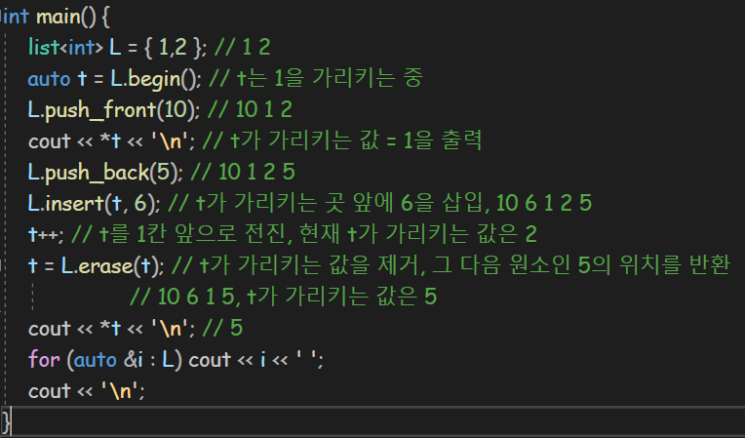
2 연결리스트
STL list

Slide 21
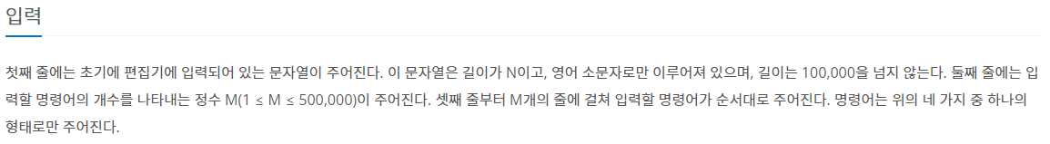
2 연결리스트
STL list
백준 1406
시간 제한과 문제의 입력에 들어오는 문자들의 리밋을 보고
최악의 경우를 상정하여 대강 어느 정도의 시간 복잡도를
가지는 코드를 작성해야 AC나올지 생각해본다

Slide 22
2 연결리스트
STL list
백준 1406
최악의 경우는 길이가 1e5(=N)인 초기 명령이 들어오고
5e5(=M)개의 명령어가 들어올 때 명령어 4개 중에서
가장 까다로운 명령 P $이 5e5의 거의 대부분을 차지하는 경우일 것임
배열을 사용한다면 시간복잡도는 O(NM)이고 TLE가 예상된다
문제에서 캐치해야 하는 것은 B, P $ 연산이 커서의 위치와
매우 가까운 곳에서 이루어진다는 것이고
커서를 연결리스트의 포인터로 잡고 연산을 하면
O(M)에 처리할 수 있다

Slide 23
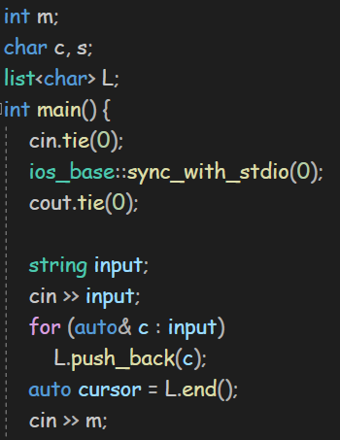
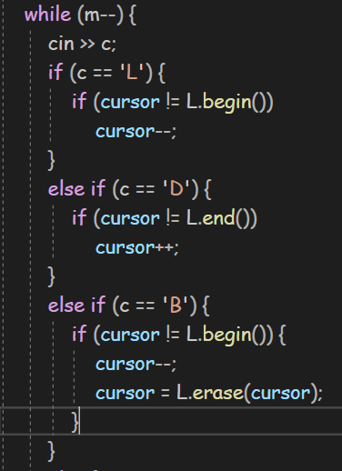
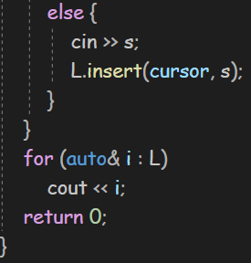
2 연결리스트
STL list
백준 1406

Slide 24
3 스택
스택(Stack)
큐(Queue)
덱(Deque)
셋 다 특정 위치에서만 원소 삽입, 삭제 가능

Slide 25
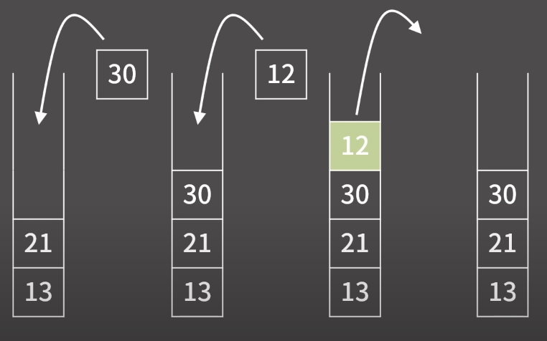
3 스택

Slide 26
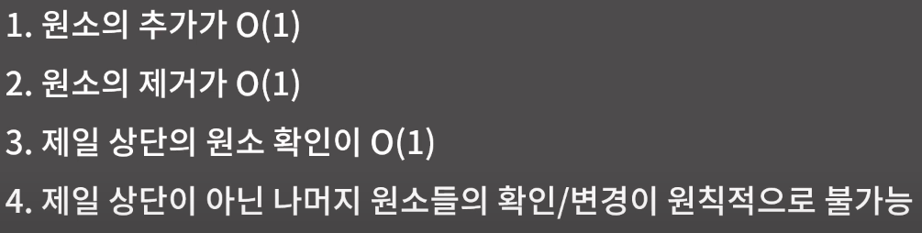
3 스택
성질

Slide 27
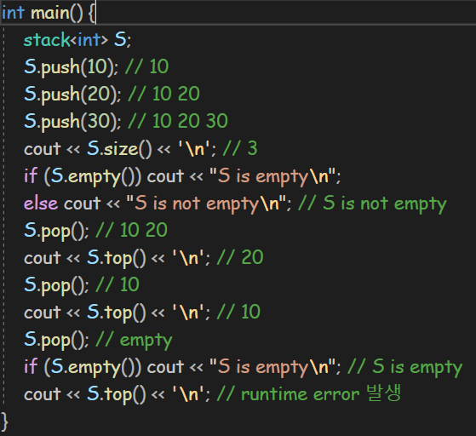
3 스택
STL stack

Slide 28
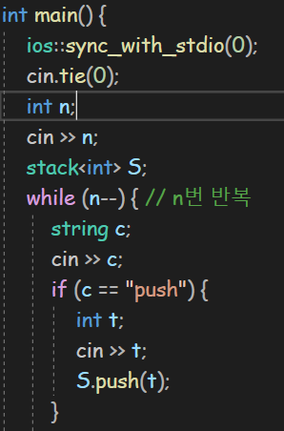
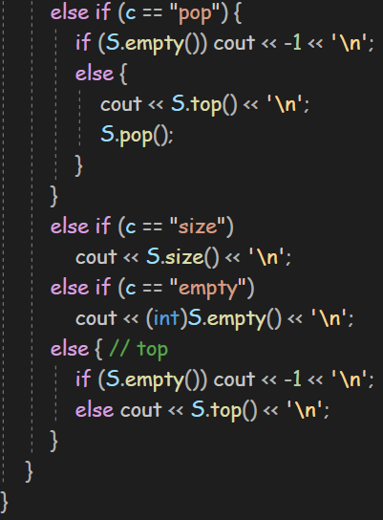
3 스택
STL stack
백준 10828

Slide 29
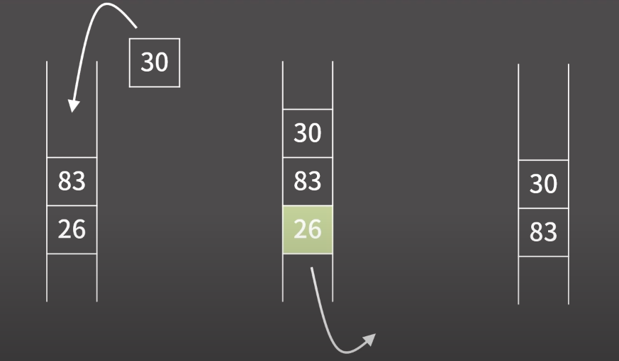
4 큐

Slide 30

4 큐
성질

Slide 31
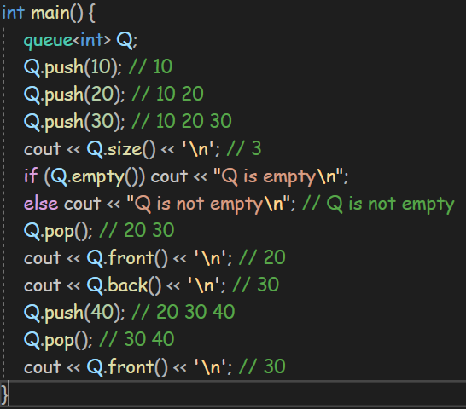
4 큐
STL queue

Slide 32
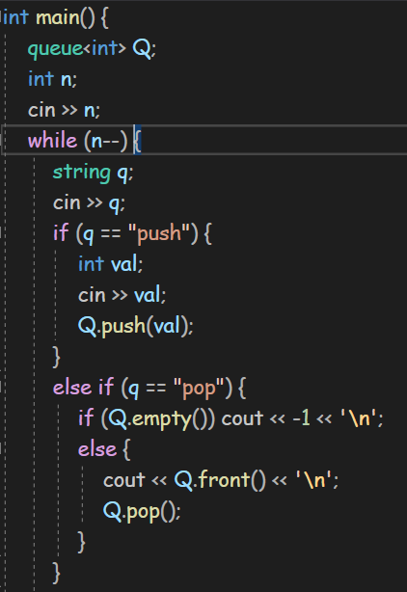
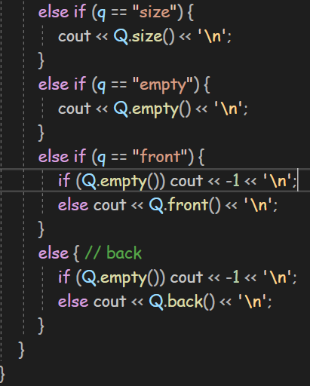
4 큐
STL queue
백준 10845

Slide 33
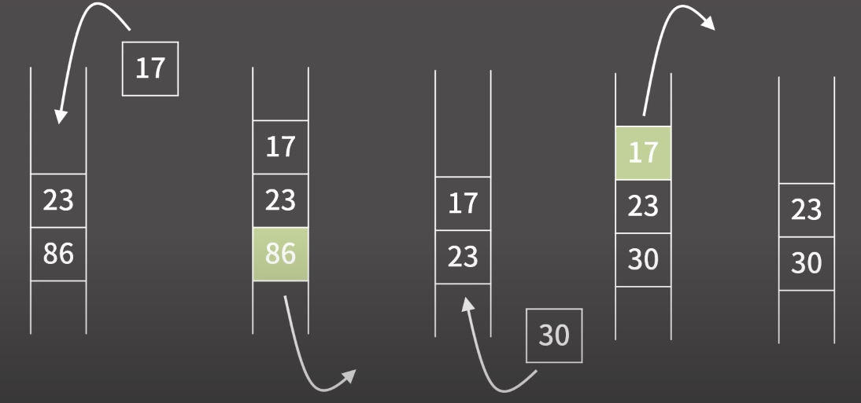
5 덱

Slide 34
5 덱
성질

Slide 35
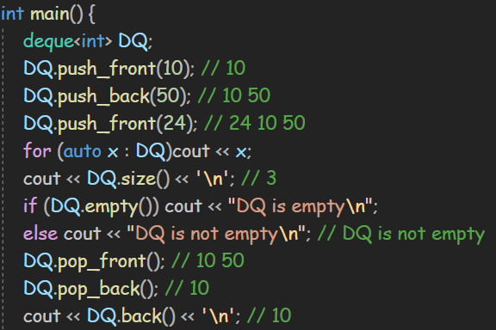
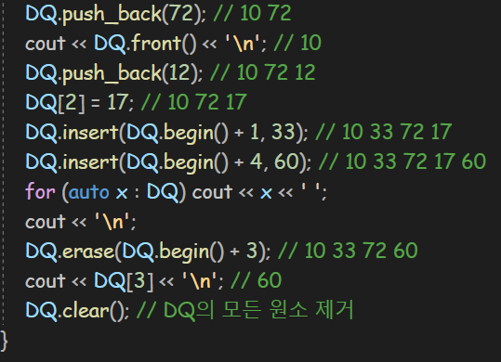
5 덱
STL deque

Slide 36
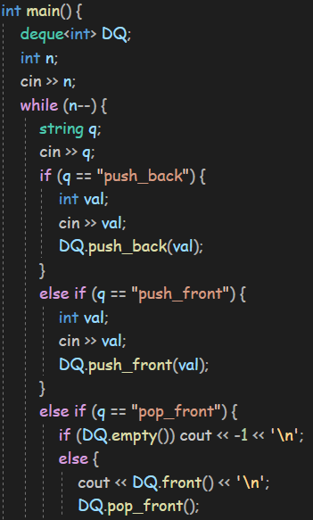
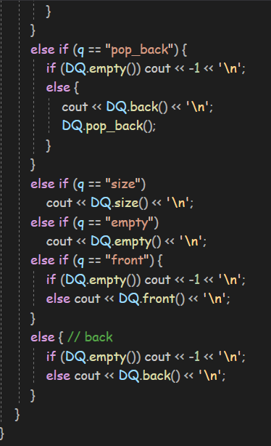
5 덱
STL deque
백준 10866

Slide 37
6 과제
백준 그룹(SAL 초급 (금)) 2주차 문제
풀 수 있는 만큼만!
문제는 모두 다 읽어보는 것을 권장
영어 문제가 있을 수 있음
(Sejong Algorithm Lab그룹 내 문제는 풀지 않아도 됨)

Slide 38
바킹독의 실전 알고리즘
참고하여 제작하였습니다

